Slide 1
<2019-2 자연어처리와딥러닝>
+
YOU CAN BE
A RAP STAR!
2019-12-11
강민수, 권지혜, 김현준

Slide 2

CONTENTS
+
01 주제 선정 배경
02 데이터 수집 및 전처리
03 모델링
04 평가 및 적용
05 결론 및 한계
06 레퍼런스

Slide 3
001
+
주제 선정 배경

Slide 4
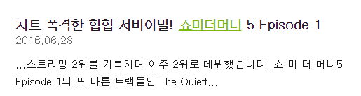
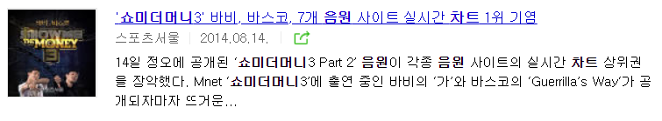


01
주제 선정 배경
힙합의 대중화
‘쇼미더머니’, ‘고등래퍼＇ 등의 경연 프로그램의 인기 등으로 힙합이 대중화
각종 음원 차트 상위권에 힙합 등재
취미 활동으로서의 힙합
직업으로서가 아닌 일반인의 취미로서도 힙합이 대두
각종 보컬 학원에서 랩 과목도 창설
창작물 공유의 용이성 증가
과거에도 힙합은 사운드 클라우드로 자신의 창작물 공유
그러나 현재는 유튜브 등의 플랫폼으로 창작물 공유가 더욱 쉬워짐
<인기를 얻는 ‘쇼미더머니‘ 음원>
<인터넷에서 쉽게 찾을 수 있는 랩학원 광고>

Slide 5
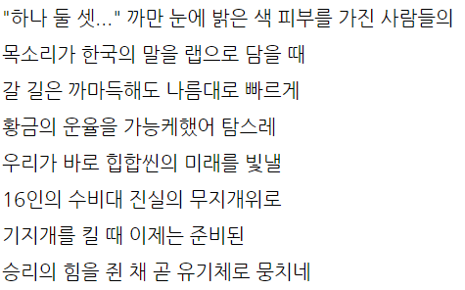
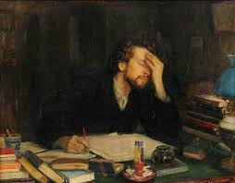
01
주제 선정 배경
‘Instant Hiphop’의 시대
누구나 쉽게 랩을 하고 창작물을 타인과 공유할 수 있는 시대
힙합의 진입장벽: 작사
랩은 라임과 플로우로 구성
그 중 라임은 많은 역량이 요구되기 때문에 초심자에게는 진입장벽
쉽게 가사를 쓸 수 있게 도와줄 수 있는 도구 필요
기존 래퍼들에게도 영감의 동력 필요
래퍼들에게도 작사는 어려운 작업
자신의 영감을 refresh할 수 있는 도구가 필요
<‘ㅔ’로 끝나는 라임>
➔ DA Rap Generator 개발의 이유
<‘창작의 고뇌>

Slide 6
002
+
데이터 수집
및 전처리

Slide 7
02
데이터 수집 및 전처리
활용 데이터 정보
출처
네이버 뮤직 > 국내음악
수집
방법
BeautifulSoup을 활용한 웹 크롤링
항목
노래 가사를 모두 수집하여 곡 한 개당 전체 가사를 하나의 문헌으로 간주함
➔ 힙합 장르, 전체 장르, 동요 세 가지로 나누어 수집한 후 유기적으로 분석에 활용함
전처리
완전한 문장 생성이 목적이므로 조사 제거 등의 특별한 전처리 작업은 진행하지 않음

Slide 8


02
데이터 수집 및 전처리
모델에 최종 적용
힙합 장르
전체장르
검색어:
동요
>>
>>
총 3631건
총 19213건
중복 제거 후
총 21617건

Slide 9
003
+
모델링

Slide 10
03
모델 설명
DA Rap Generator Model
학습 방식
초기 텍스트
다음 글자의 확률분포
샘플링된 다음 글자
얼른 종강 했으면
언어모델
샘플링
전략
좋
Input
layer
layer
layer
Output
얼른 종강 했으면 좋
언어모델
샘플링
전략
겠
LSTM
Dense
Activation
(softmax)
…
[DA Rap Generator 모델 구조도]
[언어 모델을 사용하여 한 글자씩 텍스트 생성 과정]
지금까지 생성된 텍스트를 주입하여 모델에서 다음 글자에 대한 확률분포를 뽑음
특정 온도로 이 확률 분포의 가중치 조정
가중치가 조정된 분포에서 무작위로 새로운 글자 샘플링
새로운 글자를 생성된 텍스트의 끝에 추가
RNN의 Gradient Vanishing을 해결하기 위해 Hidden State에 Cell State를 추가한 모델로 Sequencial Data, 특히 NLP에 많이 사용
따라서, 본 모델은 LSTM을 기반으로 글자 수준의 LSTM 텍스트 생성 모델 생성
Maxlen 길이를 가진 시퀀스를 중복 추출하여 원핫 인코딩으로 벡터화 한 뒤, 학습에 사용
Notes:
Lstm, auto encoder, textgan 여러 모델링 시도 했는데, 리소스 대비 좋은 효율을 보인 건 lstm이었다. 언급 필요

Slide 11
03
모델링 과정 요약
Input
Build model
시도 | 데이터 | 언어 | 학습에 사용되는 총 문자 개수
1 | 동요 2000 | 국문 | 671379
2 | 동요 2000, 전체장르 6000 | 국문 | 315139
3 | 동요 2000, 전체장르 7000 | 영문, 국문 | 473438
4 | 전체장르 9000 | 국문 | 3813645
5 | 힙합 3500 | 국문 | 130528
6 | 전체장르 10000 | 국문 | 4245223
시도 | 레이어 및 파라미터 튜닝
1 | 드롭 아웃 추가 (ratio = 0.5)
2 | Optimizer: RMSprop(lr = 0.01)
3 | Optimizer: Adam(lr = 0.01)
4 | Batch_size (512, ) 변경
5 | Epoch (10, 20, 30, 40)
다양한 종류의 데이터를 조합하여 학습 시도
DropOut, Optimizer, batch_size, epoch 등 여러 파라미터를 변경해가며 학습 시도
최종적으로, 가장 loss가 적고 문맥적으로 자연스러운 흐름을 가진 가사를 산출하는 데이터와 파라미터 선정
Notes:
데이터 전처리 – 레이어 만들기 – 모델 학습.fit – prediction
시행착오 과정
-시도들 요약도
데이터
파라미터 튜닝
레이어

Slide 12
03
실패 사례 1
Output
전체장르 9000
동요 2000
가사1
가사2
천생연분 배달의 민족과 심야식당남이 사랑 나는 모두 다 함께 하고 싶어 그대 나의 마음을 기다려 내게 다시 돌아가네 내 맘을 내게 해 내 맘을 보여 우리 둘이 걷는 우리 둘만의 남자 나는 모두 다 같이 날 잡아 어디든 가 그래 나 봐 너와 함께 있어 나 그 때 그 사람 이제 내 맘 속에 나 나 나 나 나나 나나 나나 나나 나나나 나나 나나나 나나나나나나나나나나나나나나나나나나나나나나나나나나나나나나나나나나나나나나나나나나나나나나나나나나나나나나나나나나나나나나나나나나 나나나나나나나나나나나나나나나나나나나나나나나나나나나나나나나나나나나나나나나나나나나나나나나나나나나나나나나나나나나나나나나나나나나나나나나나나나나나나나나나나나나나나나나나나나나나나나나나나나나나나나나나나나나나나나나나나나나나나나나나나나나나나나나나나나나나나나나나나나나나나나나나나나나나나나나나나나나나나나나나나나
십 년이 가도 너를 사랑해 언제나 이 맘 변치 않을께 여기다가 누바 여기다가 누바 힘차게 힘차게 힘을 줘봐 여기 있는 여름 여섯 일곱 여덟 여덟 꼬마 여섯 꼬마 눈 이 고 고고 고 고 고 고 고 고 고 고 네 아홉 아홉 마리 아홉 마리 네 음 에 마 거짓말 아니 아니 아니 아니요 아빠 엄마 아빠 아빠 엄마 곰 세 마리가 한 집에 있어아니 곰팡이 춤을 추워요 아이 좋아 아파요 아 아 아 아 아 아아 아니 아니 아빠 아빠 손가락 어디 치지 너무 좋아 아빠 토끼 아기 아기 곰 세 세 아리 아빠 곰 엄마 곰 엄마 곰 애 애 애 애 애 애 애 애 애 애 애 애 애 애 애 애 애 애 애 애 애 애 애 애 애 애 애 애 애 애 애 애 애 애 애 애 애 애 애 애 애 애 애 애 애 애 애 애 애 애 애 애 애 애 애 애 애 애 애 애 애 애 애 애 애 애 애 애 애 애 애 애 애 애 애 애 애 애 애 애 애 애 애 애 애

Slide 13
03
실패 사례 2
Output
동요 2000 + 전체장르 7000 (영문국문)
힙합 3500
가사3
가사4
예쁘게 곱게 울리는 지금 나의 모든 순간이 나를 잊지 못해 나는 그대로 있어 너와 나의 꿈을 보고 있어 너를 꿈꾸며 그대로 가는 대로 해 we re for you i m gonna be a fire and the way wanna go bang bands on the way i m stress in the sun on my face i don t wanna like a birthday i don t wanna see you we gonna be all the sun little boom boom boom boom boom boom been baby i don t wanna be my face all the beautiful been been baby i m not do i m still be a been the way i
아무도 안 깔짝거렸으면 좋겠어 내 맘을 아니 내 맘대로 해 내 맘을 가져가 나와 내 마음 가 아니 너의 이름 없이 기다리고 있어 나는 내 자신 있는 건 나를 보고 있어 이 시간이 나 지금 이 시간 나는 아직 내 마음을 해 내 사랑 없이 나는 너의 사랑이 없어 너의 사랑 없는 걸 내 마음 이 사이 나를 다 해 (이하 생략)

Slide 14
03
최종 데이터 및 모델 선정
Output
최종적으로 전체 장르 10,000개로 학습한 모델 선정
가사1
가사2
갑자기 눈물이 났지 너의 모든 게 너와 나 사랑스런 사람들
그 사람들 이제 그래 나는 지금 이 순간 이 순간 너와의 시간을
오늘 밤을 지우려 하늘 위에 너와 나 같이 걷는 길에 아무 일이 없어 나 혼자인 하루 아래도 너 없는 하루 끝에 있어 아무 말 없는 것 같아 내 옆에 있어 서 있어 너는 나의 전부가 됐어 나는 너 하나만 있을 때까지 너는 내 맘 위에 다 해도 돼 예전의 그 말 이제 너만 보면 나는 좋아 너는 어디로 가는 것 같아 이 순간 너무 힘겨워 이 밤을 지나간 사람 사랑한다고 말해줘요 이런 나의 모든 순간이 나를 떠올려봐 아무 말도 없이 내가 미안해 사랑을 해 이런 내가 너무나도 좋아하나 둘 수 없이 난 아무 말도 없이 다 뜻이 아닐까 그래 이젠 눈을 감고 그대 생각 없어 나는 나는 어디로 가는 건지 어디에 있는
참 웃기지도 않는 거야 너의 몸짓 하나 하나 다 거짓말 그림자 따라 걸어가고 싶어 난 너를 위해 살아가는 사랑이라고 있어 내 마음이 너를 위해 날 잡아줘 내 맘 같은데 너의 손을 잡지 마요 우리 둘 같은 나를 보며 웃어볼 거야 하고 싶어 네가 보여 내 손을 잡아줘 너의 손에 잡을 수 없는 나를 알아봐 내 마음이 아니라고 말해 말해줘 네가 없는 하늘에 별빛이 보이는 너의 손을 잡고 있는 게 없어 뭐든 말해 우리 이제 오늘 밤 다시 그리고 기다려 너와 함께 있는 그대의 자리에 있다 오늘 내 노래 들어봐요 내 맘은 너의 손 잡아줄게요 그댈 안고 있던 너와 나는 다른 것 같아 그대로 하나뿐이야 너 없는 내 마음 다 전해 가는 게 내가 가지마 자꾸 웃고 있는 그대로 그대에게 다가갈 때까지 이제 다 거짓말 오늘도 그렇게 이렇게 또 다시
Lyrics by. DA Rap Generator

Slide 15
004
+
평가 및 적용

Slide 16
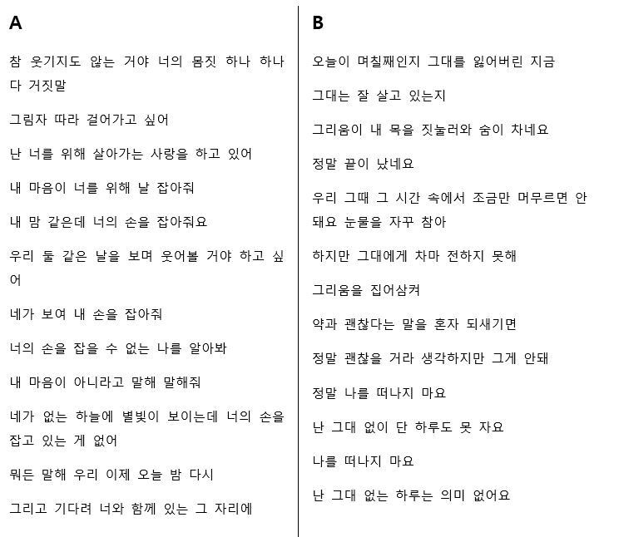
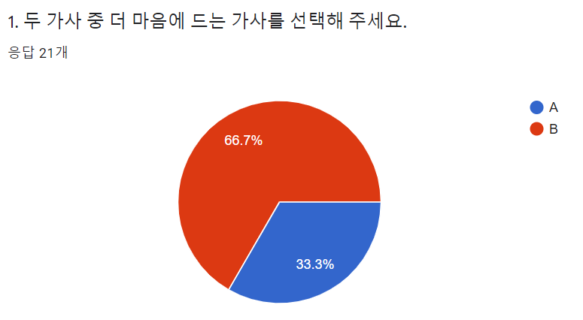
04
DA Rap Generator로 생성된 가사에 대한 평가
블라인드 테스트 #1
두 가사 중 더 마음에 드는 가사를 선택해 주세요
A 가사에 대한 느낌
문법이 맞지 않아 무슨 말을 하려는 건지 좀 이해가 안가요
이별로 정신이 왔다 갔다 힘들어하는게 느껴지네요... 애절합니다...
부자연스러워서 한번에 이해가 가지 않아 여러 번 읽게 됩니다
B 가사에 대한 느낌
A에 비해 깔끔한 스토리 전개와 문장
가사의 맥락이 조금 더 잘 와 닿아요
이것도 가사가 너무 직접적이라 좋지는 않네요(?)
작사주체
Model
사람

Slide 17
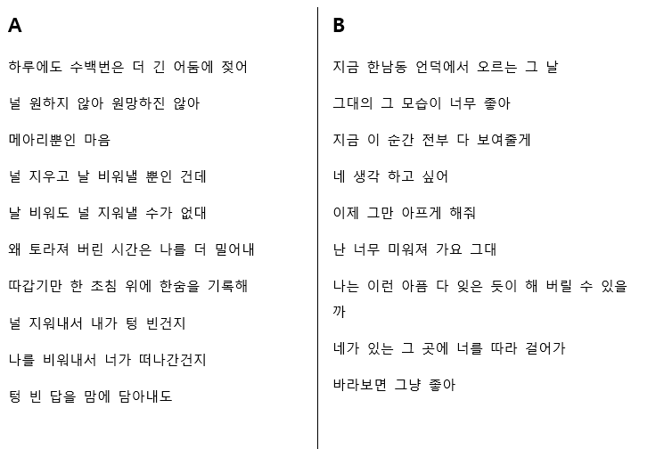
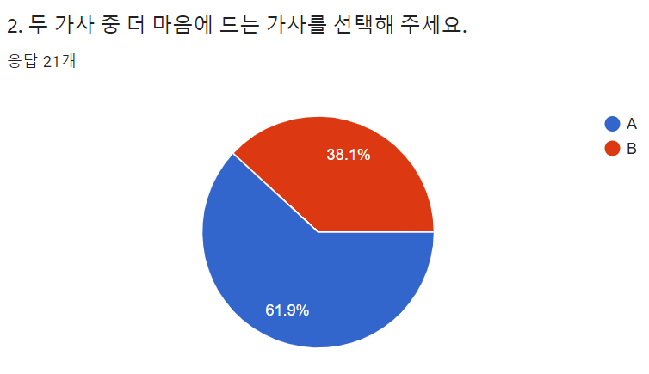
04
DA Rap Generator로 생성된 가사에 대한 평가
블라인드 테스트 #2
두 가사 중 더 마음에 드는 가사를 선택해 주세요
A 가사에 대한 느낌
4~5번 째 줄 8~9번째줄이 인상적입니다
초침 이 너무 기계적이다
좀더 랩같음
당장 노래로 내셨으면 좋겠습니다
좋네여
B 가사에 대한 느낌
좋다는 건지 밉다는 건지..
문장이 어색하지만 단어는 아름답습니다
B도 나쁘지않다
가사 내용의 의미가 단순한 편 같아요
작사주체
사람
Model

Slide 18
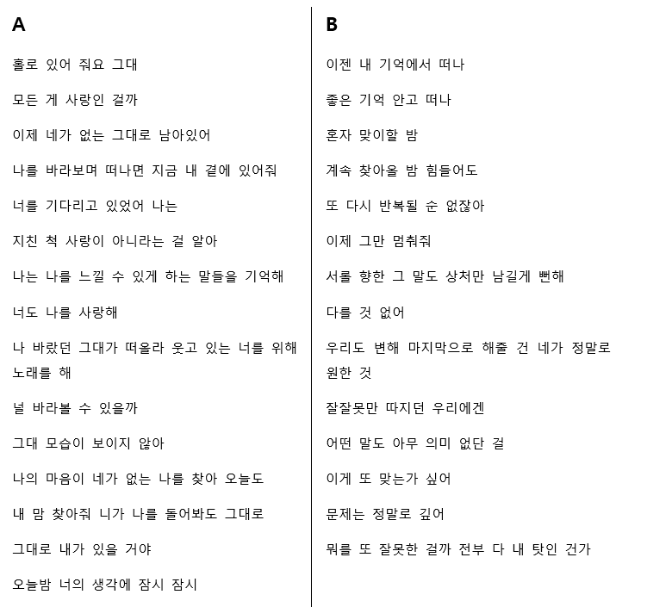
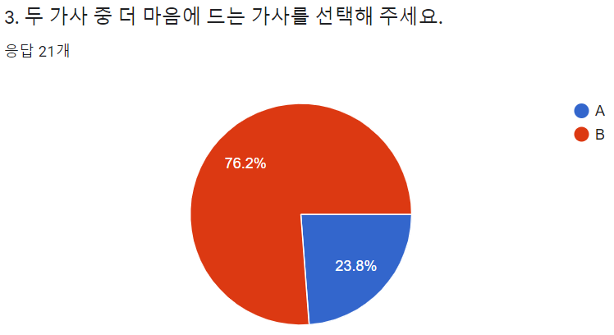
04
DA Rap Generator로 생성된 가사에 대한 평가
블라인드 테스트 #3
두 가사 중 더 마음에 드는 가사를 선택해 주세요
A 가사에 대한 느낌
잘썻다
잘 이해가 가지 않습니다
전체적으로 뒤죽박죽인 느낌이 다소 있지만 신선한 표현들이 중간중간 보여서 재밌음
문장의 의미가 잘 연결되지 않는 느낌이에요
라임이 잘 맞는다
B 가사에 대한 느낌
얘도 이상함
작사가님 이별하셨나요..? 눈물이 나네요
라임이 살짝 느껴지는 가사예요
반복되는 가사가 적고 라임을 넣기가 수월하다
일관성이 없어보임?
작사주체
Model
사람

Slide 19
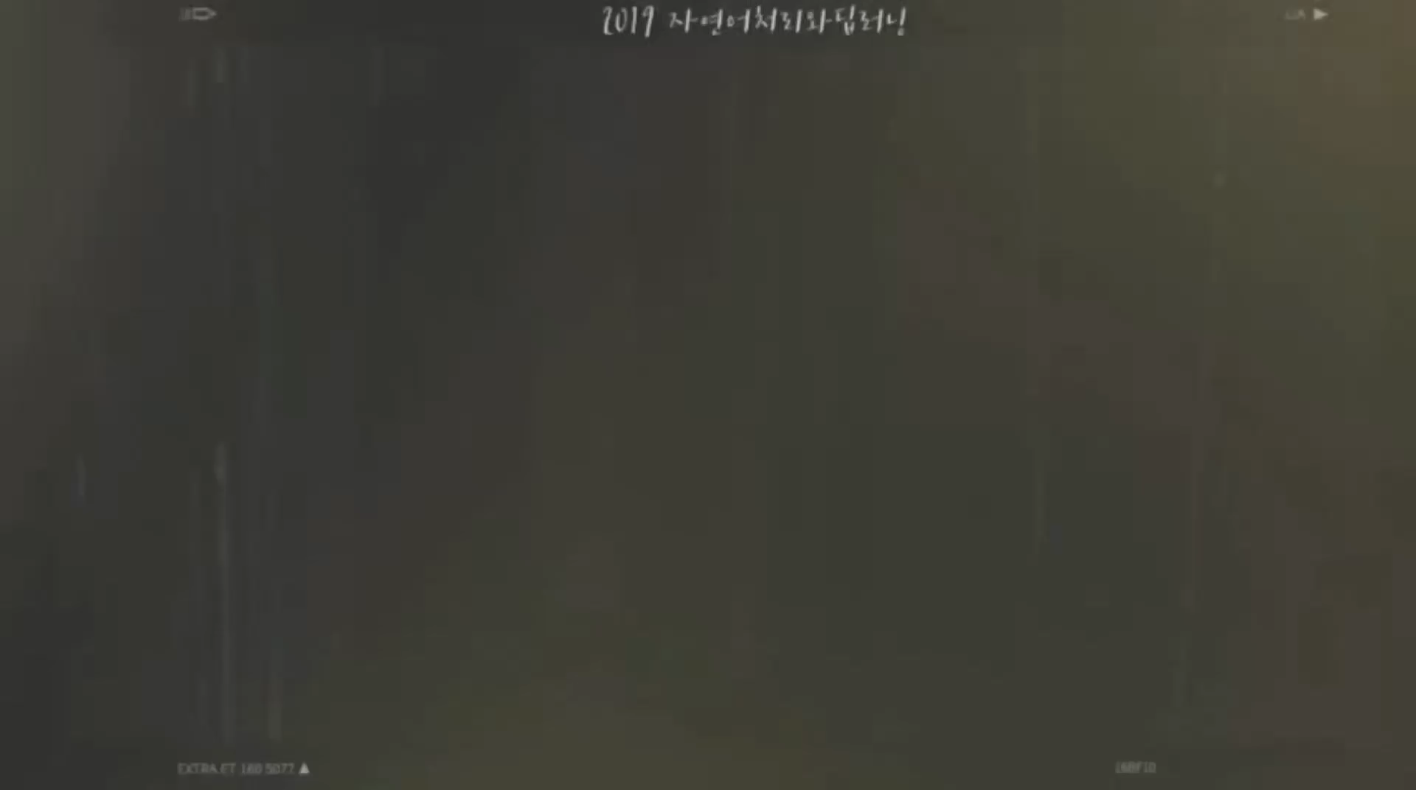
04
DA Rap Generator로 생성된 가사로 실제 음원에 적용
적용 영상
영상,
음원 출처 명시
Lyrics by. DA Rap Generator
Rapper: Hyun Joon, Kim
Music: Prod.chAN's

Slide 20
005
+
결론 및 한계

Slide 21
05
결론 및 한계
매끄러운 문맥을 가진 노래가사를 만들기엔 한계 존재. 하지만, 재미있는 문구들이 있기 때문에 사람에게 영감을 줄 수 있는 좋은 촉진제가 될 수 있을 것이라 판단됨
또한 Instant Rap으로썬 충분한 메타 자료로 활용될 수 있을 것이라 판단됨
가사 대부분이 사랑에 대한 주제가 많은 비율을 차지하여 출력된 가사들이 특정 감정에 치우쳐짐
주제 별로 학습 데이터를 분류하여 주제 별 모델 생성 필요
Computing Power 부족으로 에폭이나 Maxlen 등 다양한 시도들을 하지 못함
한국어만으로 가사 생성
향후 영어를 추가하여 모델을 개선한다면 좋은 결과가 나올 것이라 예상
결론
한계

Slide 22
06
레퍼런스
Malmi, E., Takala, P., Toivonen, H., Raiko, T., & Gionis, A. (2016, August). Dopelearning: A computational approach to rap lyrics generation. In Proceedings of the 22nd ACM SIGKDD International Conference on Knowledge Discovery and Data Mining (pp. 195-204). ACM.
Watanabe, K., Matsubayashi, Y., Inui, K., & Goto, M. (2014). Modeling structural topic transitions for automatic lyrics generation. In Proceedings of the 28th Pacific Asia conference on language, information and computing (pp. 422-431).
Ramakrishnan A, A., Kuppan, S., & Devi, S. L. (2009, June). Automatic generation of Tamil lyrics for melodies. In Proceedings of the workshop on computational approaches to linguistic creativity (pp. 40-46). Association for Computational Linguistics.
프랑소와 숄레, 『케라스 창시자에게 배우는 딥러닝(Deep Learning with Python)』, 길벗, 2018년 10월 22일 출간

Slide 23
+
Thank
You!

